Slide 1
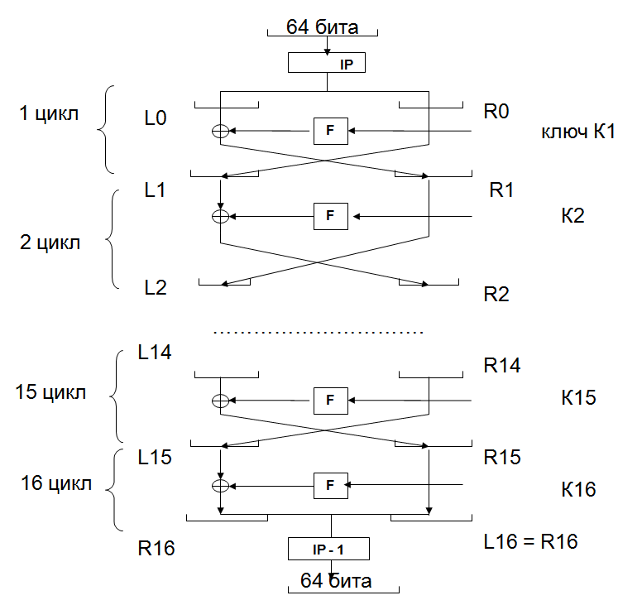
Структура DES – алгоритма

Slide 2
Блок-схема функции F
DES –алгоритма
R_{i -1}
/32/
E=E(R_{i-1})
/48/
⊕
K_{i}
S₁
S₂
S₃
• • •
S₈
Перестановка Р
/32/
F (R_{i-1}, K_{i})

Slide 3
Структура S-блоков
DES – S-блок 1
 | 0000 | 0001 | 0010 | 0011 | 0100 | 0101 | 0110 | 0111 | 1000 | 1001 | 1010 | 1011 | 1100 | 1101 | 1110 | 1111
00 | 14 | 4 | 13 | 1 | 2 | 15 | 11 | 8 | 3 | 10 | 6 | 12 | 5 | 9 | 0 | 7
01 | 0 | 15 | 7 | 4 | 14 | 2 | 13 | 1 | 10 | 6 | 12 | 11 | 9 | 5 | 3 | 8
10 | 4 | 1 | 14 | 8 | 13 | 6 | 2 | 11 | 15 | 12 | 9 | 7 | 3 | 10 | 5 | 0
11 | 15 | 12 | 8 | 2 | 4 | 9 | 1 | 7 | 5 | 11 | 3 | 14 | 10 | 0 | 6 | 13
DES – S-блок 2
 | 0000 | 0001 | 0010 | 0011 | 0100 | 0101 | 0110 | 0111 | 1000 | 1001 | 1010 | 1011 | 1100 | 1101 | 1110 | 1111
00 | 15 | 1 | 8 | 14 | 6 | 11 | 3 | 4 | 9 | 7 | 2 | 13 | 12 | 0 | 5 | 10
01 | 3 | 13 | 4 | 7 | 15 | 2 | 8 | 14 | 12 | 0 | 1 | 10 | 6 | 9 | 11 | 5
10 | 0 | 14 | 7 | 11 | 10 | 4 | 13 | 1 | 5 | 8 | 12 | 6 | 9 | 3 | 2 | 15
11 | 13 | 8 | 10 | 1 | 3 | 15 | 4 | 2 | 11 | 6 | 7 | 12 | 0 | 5 | 14 | 9

Slide 4
Структура S-блоков
DES – S-блок 3
 | 0000 | 0001 | 0010 | 0011 | 0100 | 0101 | 0110 | 0111 | 1000 | 1001 | 1010 | 1011 | 1100 | 1101 | 1110 | 1111
00 | 10 | 0 | 9 | 14 | 6 | 3 | 15 | 5 | 1 | 13 | 12 | 7 | 11 | 4 | 2 | 8
01 | 13 | 7 | 0 | 9 | 3 | 4 | 6 | 10 | 2 | 8 | 5 | 14 | 12 | 11 | 15 | 1
10 | 13 | 6 | 4 | 9 | 8 | 15 | 3 | 0 | 11 | 1 | 2 | 12 | 5 | 10 | 14 | 7
11 | 1 | 10 | 13 | 0 | 6 | 9 | 8 | 7 | 4 | 15 | 14 | 3 | 11 | 5 | 2 | 12
DES – S-блок 4
 | 0000 | 0001 | 0010 | 0011 | 0100 | 0101 | 0110 | 0111 | 1000 | 1001 | 1010 | 1011 | 1100 | 1101 | 1110 | 1111
00 | 7 | 13 | 14 | 3 | 0 | 6 | 9 | 10 | 1 | 2 | 8 | 5 | 11 | 12 | 4 | 15
01 | 13 | 8 | 11 | 5 | 6 | 15 | 0 | 3 | 4 | 7 | 2 | 12 | 1 | 10 | 14 | 9
10 | 10 | 6 | 9 | 0 | 12 | 11 | 7 | 13 | 15 | 1 | 3 | 14 | 5 | 2 | 8 | 4
11 | 3 | 15 | 0 | 6 | 10 | 1 | 13 | 8 | 9 | 4 | 5 | 11 | 12 | 7 | 2 | 14

Slide 5
Структура S-блоков
DES – S-блок 5
 | 0000 | 0001 | 0010 | 0011 | 0100 | 0101 | 0110 | 0111 | 1000 | 1001 | 1010 | 1011 | 1100 | 1101 | 1110 | 1111
00 | 2 | 12 | 4 | 1 | 7 | 10 | 11 | 6 | 8 | 5 | 3 | 15 | 13 | 0 | 14 | 9
01 | 14 | 11 | 2 | 12 | 4 | 7 | 13 | 1 | 5 | 0 | 15 | 10 | 3 | 9 | 8 | 6
10 | 4 | 2 | 1 | 11 | 10 | 13 | 7 | 8 | 15 | 9 | 12 | 5 | 6 | 3 | 0 | 14
11 | 11 | 8 | 12 | 7 | 1 | 14 | 2 | 13 | 6 | 15 | 0 | 9 | 10 | 4 | 5 | 3
DES – S-блок 6
 | 0000 | 0001 | 0010 | 0011 | 0100 | 0101 | 0110 | 0111 | 1000 | 1001 | 1010 | 1011 | 1100 | 1101 | 1110 | 1111
00 | 12 | 1 | 10 | 15 | 9 | 2 | 6 | 8 | 0 | 13 | 3 | 4 | 14 | 7 | 5 | 11
01 | 10 | 15 | 4 | 2 | 7 | 12 | 9 | 5 | 6 | 1 | 13 | 14 | 0 | 11 | 3 | 8
10 | 9 | 14 | 15 | 5 | 2 | 8 | 12 | 3 | 7 | 0 | 4 | 10 | 1 | 13 | 11 | 6
11 | 4 | 3 | 2 | 12 | 9 | 5 | 15 | 10 | 11 | 14 | 1 | 7 | 6 | 0 | 8 | 13

Slide 6
Структура S-блоков
DES – S-блок 7
 | 0000 | 0001 | 0010 | 0011 | 0100 | 0101 | 0110 | 0111 | 1000 | 1001 | 1010 | 1011 | 1100 | 1101 | 1110 | 1111
00 | 4 | 11 | 2 | 14 | 15 | 0 | 8 | 13 | 3 | 12 | 9 | 7 | 5 | 10 | 6 | 1
01 | 13 | 0 | 11 | 7 | 4 | 9 | 1 | 10 | 14 | 3 | 5 | 12 | 2 | 15 | 8 | 6
10 | 1 | 4 | 11 | 13 | 12 | 3 | 7 | 14 | 10 | 15 | 6 | 8 | 0 | 5 | 9 | 2
11 | 6 | 11 | 13 | 8 | 1 | 4 | 10 | 7 | 9 | 5 | 0 | 15 | 14 | 2 | 3 | 12
DES – S-блок 8
 | 0000 | 0001 | 0010 | 0011 | 0100 | 0101 | 0110 | 0111 | 1000 | 1001 | 1010 | 1011 | 1100 | 1101 | 1110 | 1111
00 | 13 | 2 | 8 | 4 | 6 | 15 | 11 | 1 | 10 | 9 | 3 | 14 | 5 | 0 | 12 | 7
01 | 1 | 15 | 13 | 8 | 10 | 3 | 7 | 4 | 12 | 5 | 6 | 11 | 0 | 14 | 9 | 2
10 | 7 | 11 | 4 | 1 | 9 | 12 | 14 | 2 | 0 | 6 | 10 | 13 | 15 | 3 | 5 | 8
11 | 2 | 1 | 14 | 7 | 4 | 10 | 8 | 13 | 15 | 12 | 9 | 0 | 3 | 5 | 6 | 11

Slide 7
Пример
 | 0000 | 0001 | 0010 | 0011 | 0100 | 0101 | 0110 | 0111 | 1000 | 1001 | 1010 | 1011 | 1100 | 1101 | 1110 | 1111
00 | 14 | 4 | 13 | 1 | 2 | 15 | 11 | 8 | 3 | 10 | 6 | 12 | 5 | 9 | 0 | 7
01 | 0 | 15 | 7 | 4 | 14 | 2 | 13 | 1 | 10 | 6 | 12 | 11 | 9 | 5 | 3 | 8
10 | 4 | 1 | 14 | 8 | 13 | 6 | 2 | 11 | 15 | 12 | 9 | 7 | 3 | 10 | 5 | 0
11 | 15 | 12 | 8 | 2 | 4 | 9 | 1 | 7 | 5 | 11 | 3 | 14 | 10 | 0 | 6 | 13
Пусть в блок S1 поступает входное значение В1 из 6 битов:
В1= 011011
При таком входном значении будет выбираться первая строка (01) и 13-ый столбец (1101). Результат-0101.
Перестановка Е с расширением:
32 | 1 | 2 | 3 | 4 | 5
4 | 5 | 6 | 7 | 8 | 9
8 | 9 | 10 | 11 | 12 | 13
12 | 13 | 14 | 15 | 16 | 17
16 | 17 | 18 | 19 | 20 | 21
20 | 21 | 22 | 23 | 24 | 25
24 | 25 | 26 | 27 | 28 | 29
28 | 29 | 30 | 31 | 32 | 1

Slide 8
Перестановки
DES – перестановка битов Р
16 | 7 | 20 | 21 | 29 | 12 | 28 | 17 | 1 | 15 | 23 | 26 | 5 | 18 | 31 | 10
2 | 8 | 24 | 14 | 32 | 27 | 3 | 9 | 19 | 13 | 30 | 6 | 22 | 11 | 4 | 25

Slide 9
Перестановки
DES – начальная перестановка IP
58 | 50 | 42 | 34 | 26 | 18 | 10 | 2 | 60 | 52 | 44 | 36 | 28 | 20 | 12 | 4
62 | 54 | 46 | 38 | 30 | 22 | 14 | 6 | 64 | 56 | 48 | 40 | 32 | 24 | 16 | 8
57 | 49 | 41 | 33 | 25 | 17 | 9 | 1 | 59 | 51 | 43 | 35 | 27 | 19 | 11 | 3
61 | 53 | 45 | 37 | 29 | 21 | 13 | 5 | 63 | 55 | 47 | 39 | 31 | 23 | 15 | 7
DES – заключительная перестановка IP⁻¹
40 | 8 | 48 | 16 | 56 | 24 | 64 | 32 | 39 | 7 | 47 | 15 | 55 | 23 | 63 | 31
38 | 6 | 46 | 14 | 54 | 22 | 62 | 30 | 37 | 5 | 45 | 13 | 53 | 21 | 61 | 29
36 | 4 | 44 | 12 | 52 | 20 | 60 | 28 | 35 | 3 | 43 | 11 | 51 | 19 | 59 | 27
34 | 2 | 42 | 10 | 50 | 18 | 58 | 26 | 33 | 1 | 41 | 9 | 49 | 17 | 57 | 25

Slide 10
Схема формирования цикловых ключей
К 64 бит
G
Длина ключа 64 бита.
Когда идет генерация
ключа, используется
генератор случайных
чисел, который
формирует 64 битный
ключ. Далее после G
получается 56 битный
ключ, а после H -
48 битный.
С₀ 28 бит
D ₀ 28 бит
Циклич-ий сдвиг влево
Циклич-ий сдвиг влево
С₁
D ₁
_{K1}
Н
Циклич-ий сдвиг влево
Циклич-ий сдвиг влево
С₂
D ₂
_{K2}
Н
Циклич-ий сдвиг влево
Цикличный сдвиг влево
С₁₆
D ₁₆
K₁₆
Н

Slide 11
I | 1 | 2 | 3 | 4 | 5 | 6 | 7 | 8 | 9 | 10 | 11 | 12 | 13 | 14 | 15 | 16
Число сдвигов | 1 | 1 | 2 | 2 | 2 | 2 | 2 | 2 | 1 | 2 | 2 | 2 | 2 | 2 | 2 | 1

Slide 12
Функция G
Отсутствует каждый восьмой бит – это служебные биты
57 | 49 | 41 | 33 | 25 | 17 | 9
1 | 58 | 50 | 42 | 34 | 26 | 18
10 | 2 | 59 | 51 | 43 | 35 | 27
19 | 11 | 3 | 60 | 52 | 44 | 36
63 | 55 | 47 | 39 | 31 | 23 | 15
7 | 62 | 54 | 46 | 38 | 30 | 22
14 | 6 | 61 | 53 | 45 | 37 | 29
21 | 13 | 5 | 28 | 20 | 12 | 4
C0
D 0

Slide 13
Функция Н
Нет: 9, 18, 22, 35, 38, 43, 54, 25.
В 64 битовом исходном ключе биты 8, 16, 24, 32 и т.д. 56, 64-й являются контролем четности, т.е. фактическая длина ключа, которая определяет стойкость алгоритма, равна 56 битам.
Функция G формирует из исходного 64 битового ключа два 28 битовых значения С0, D0. Для формирования первого циклического ключа С0 и D0 сдвигаются циклически самостоятельно влево на 1 или 2 бита и получаются С1 и D1. С1 и Д1 объединяются в одно 56 битовое число и подвергаются воздействию функции Н, после чего формируется первый циклический ключ К1, содержащий 48 битов. Далее происходит сдвиг в i-ом цикле полученных ранее значений, полученные Сi, Di используем для формирования очередного Кi.
Сдвиг на один разряд происходит в 1, 2, 9, 16 циклах, а сдвиг на 2 бита во всех остальных.
14 | 17 | 11 | 24 | 1 | 5
3 | 28 | 15 | 6 | 21 | 10
23 | 19 | 12 | 4 | 26 | 8
16 | 7 | 27 | 20 | 13 | 2
41 | 52 | 31 | 37 | 47 | 55
30 | 40 | 51 | 45 | 33 | 48
44 | 49 | 39 | 56 | 34 | 53
46 | 42 | 50 | 36 | 29 | 32

Slide 14
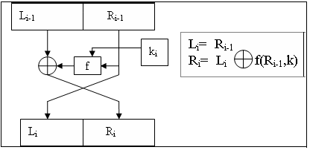
Сеть Фейстеля зашифрование (прямое преобразование)

Slide 15
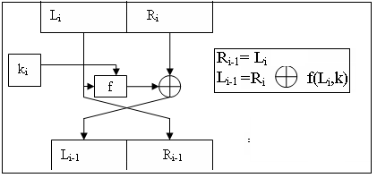
Сеть Фейстеля расшифрование (обратное преобразование)

Slide 16
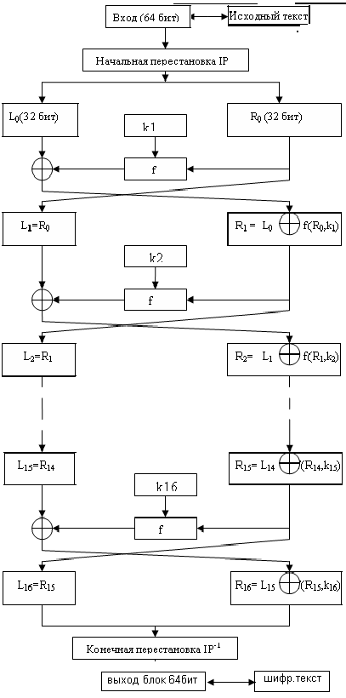
Шифрование DES

Slide 17
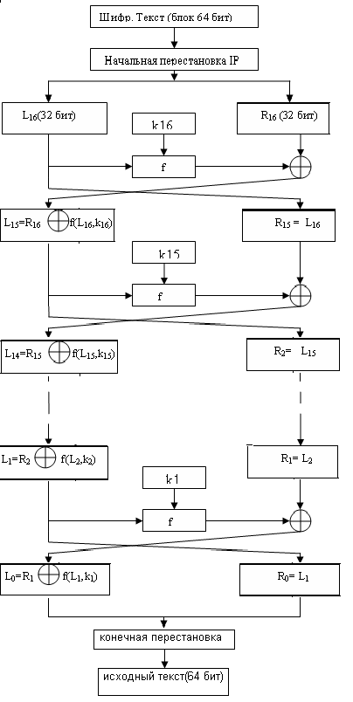
Расшифрование DES

Slide 18
Зашифрование и расшифрование
Зашифрование
Li = Ri-1,
Ri =Li-1⊕ f (Ri-1, Кi )
Предварительный
результат – Cj', j –
номер блока
R16=R15, L16=L15 ⊕
f (R15, К16 )
i=1,2,..16 – номер
цикла
Расшифрование
Ri-1= Li,
Li-1 = Ri ⊕ f (Li, Кi )
Предварительный
результат – Mj', j –
номер блока
i=16,15,..,1
Ключи использовать в
обратном порядке

Slide 19
Структура S-блоков
Найберг предложил использовать следующие подходы при разработке S-блоков:
Случайный выбор. Элементы S-блоков выбираются с помощью генератора или специальных таблиц псевдослучайных чисел. В случае небольшого размера (6х4) такой способ может привести к созданию S-блоков с нежелательными характеристиками, но для больших блоков (8х32) он должен быть вполне приемлемым.
Случайный выбор с проверкой. Элементы S-блока выбираются случайным образом, но после этого полученные результаты должны провериться на соответствие различным критериям, описанным выше, с отсеиванием тех матриц, которые не выдержали такой проверки.
Выбор вручную. Элементы S-блока выбираются практически вручную с использованием элементарных математических преобразований. Для больших S-блоков использование данного подхода сопряжено с немалыми трудностями.
Математический подход. Элементы S-блока генерируются на основе тех или иных математических принципов. Такой подход обеспечивает S-блоки, гарантирующие заданный уровень надежности по отношению к методам линейного и дифференциального криптоанализа, а также хорошие показатели диффузии (то есть рассеивания статистических особенностей открытого текста по широкому диапазону статистических характеристик шифрованного текста).

